Slide 1

Organisation de la synergie
CPAS et Ville de Charleroi pour la gestion de leurs archives
Enjeux culturels et patrimoniaux
Carine Gouvienne – Archiviste de la Ville et du CPAS de Charleroi
- -

Slide 2
la synergie
CPAS et Ville de Charleroi pour la gestion de leurs archives

Slide 3
Le service Archives du CPAS de Charleroi
1977: Archives réparties dans les 15 anciennes Commissions d’Assistance Publique (inventaire)
Création 1er février 2000
  Création de l’ISPPC: différencier archives hôpitaux / CPAS
  Centralisation des Archives du CPAS à Marchienne-au-Pont
  Mise en place de procédures de traitement des archives en collaboration avec tous les services de l’administration
  L’archiviste devient un rouage essentiel de l’institution

Slide 4
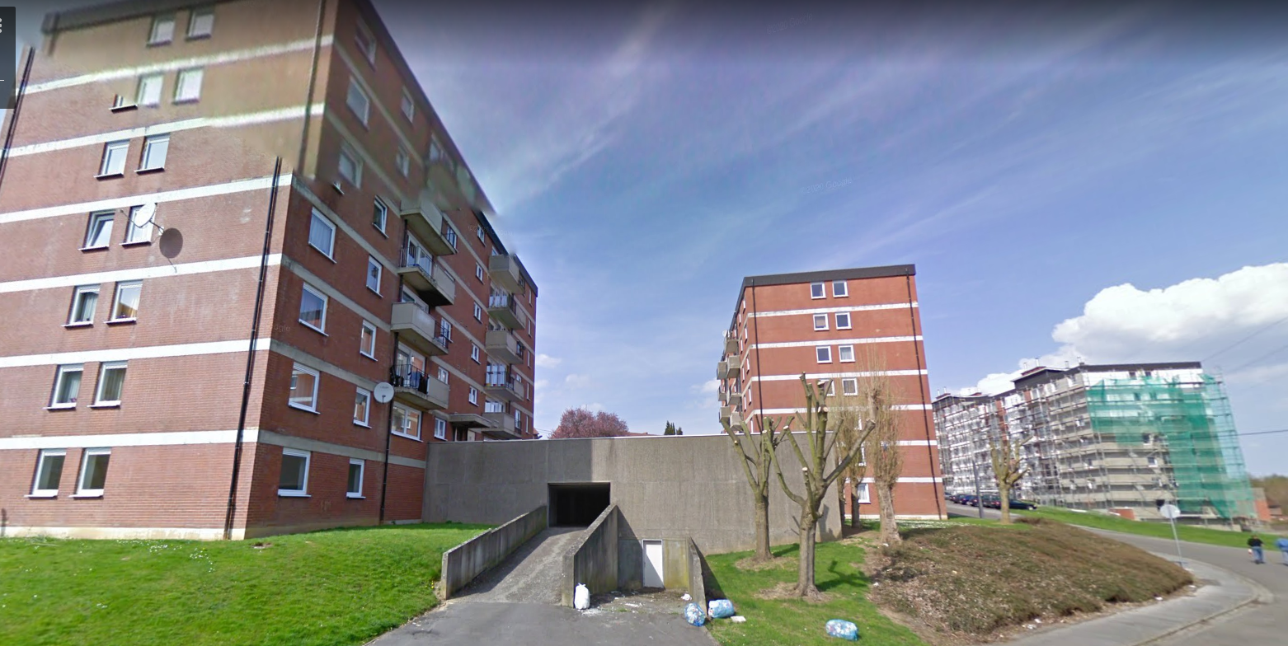
Archives du CPAS – Marchienne-au-Pont

Slide 5
Le service Archives de la Ville de Charleroi
1977: Archives réparties dans les 15 anciennes communes (Maisons communales, écoles, etc)
Rapatriement vers l’Hôtel de Ville de Charleroi
1984: création du service Archives
1988: centralisation des archives à la Caserne Trésignies
2 bâtiments supplémentaires: Marcinelle (1996) et Gilly (2006)

Slide 6
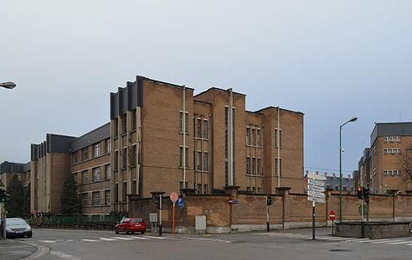
La Caserne Trésignies
1977: Archives réparties dans les 15 anciennes communes (Maisons communales, écoles, etc)
Rapatriement vers l’Hôtel de Ville de Charleroi
1984: création du service Archives
1988: centralisation des archives à la Caserne Trésignies
2 bâtiments supplémentaires: Marcinelle (1996 et Gilly (2006)

Slide 7
La synergie CPAS/Ville
2008: La Ville n’a plus d’archiviste
LE CPAS et la Ville s’entendent pour gérer leurs archives de façon commune et ainsi tenter de réaliser des économies d’échelles: début de la synergie.
Trois conventions viendront encadrer cette gestion commune et améliorer les efforts de travail en synergie: 2008, 2009 et 2018

Slide 8
La synergie CPAS/Ville
2008
Convention de 2008
  Economies d’échelle, suppression doubles emplois/chevauchements d’activités
  1 archiviste, 6 agents Ville, 2 agents CPAS
  Projet de construction bâtiment commun

Slide 9
La synergie CPAS/Ville
2009
Convention de 2009
  Problème importants Caserne Trésignies (Stabilité) et manque de place
  Location d’un bâtiment de 1000 m² à Gosselies Aéropole
  Etude de la réhabilitation d’un bâtiment pour abriter la totalité des archives et le personnel

Slide 10
Un premier déménagement
Premier déménagement qui permet de quitter Marchienne-au-Pont et d’alléger la Caserne
    Déménagement en interne
    4 kl d’archives du CPAS + collection des journaux et archives de l’urbanisme de la Ville
    Réalisé en 4 mois entre novembre 2009 et février 2010

Slide 11
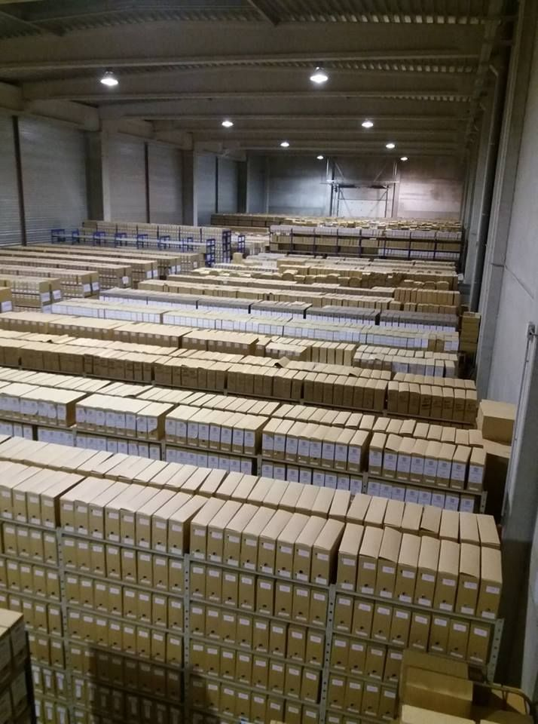
Le site de
Gosselies

Slide 12
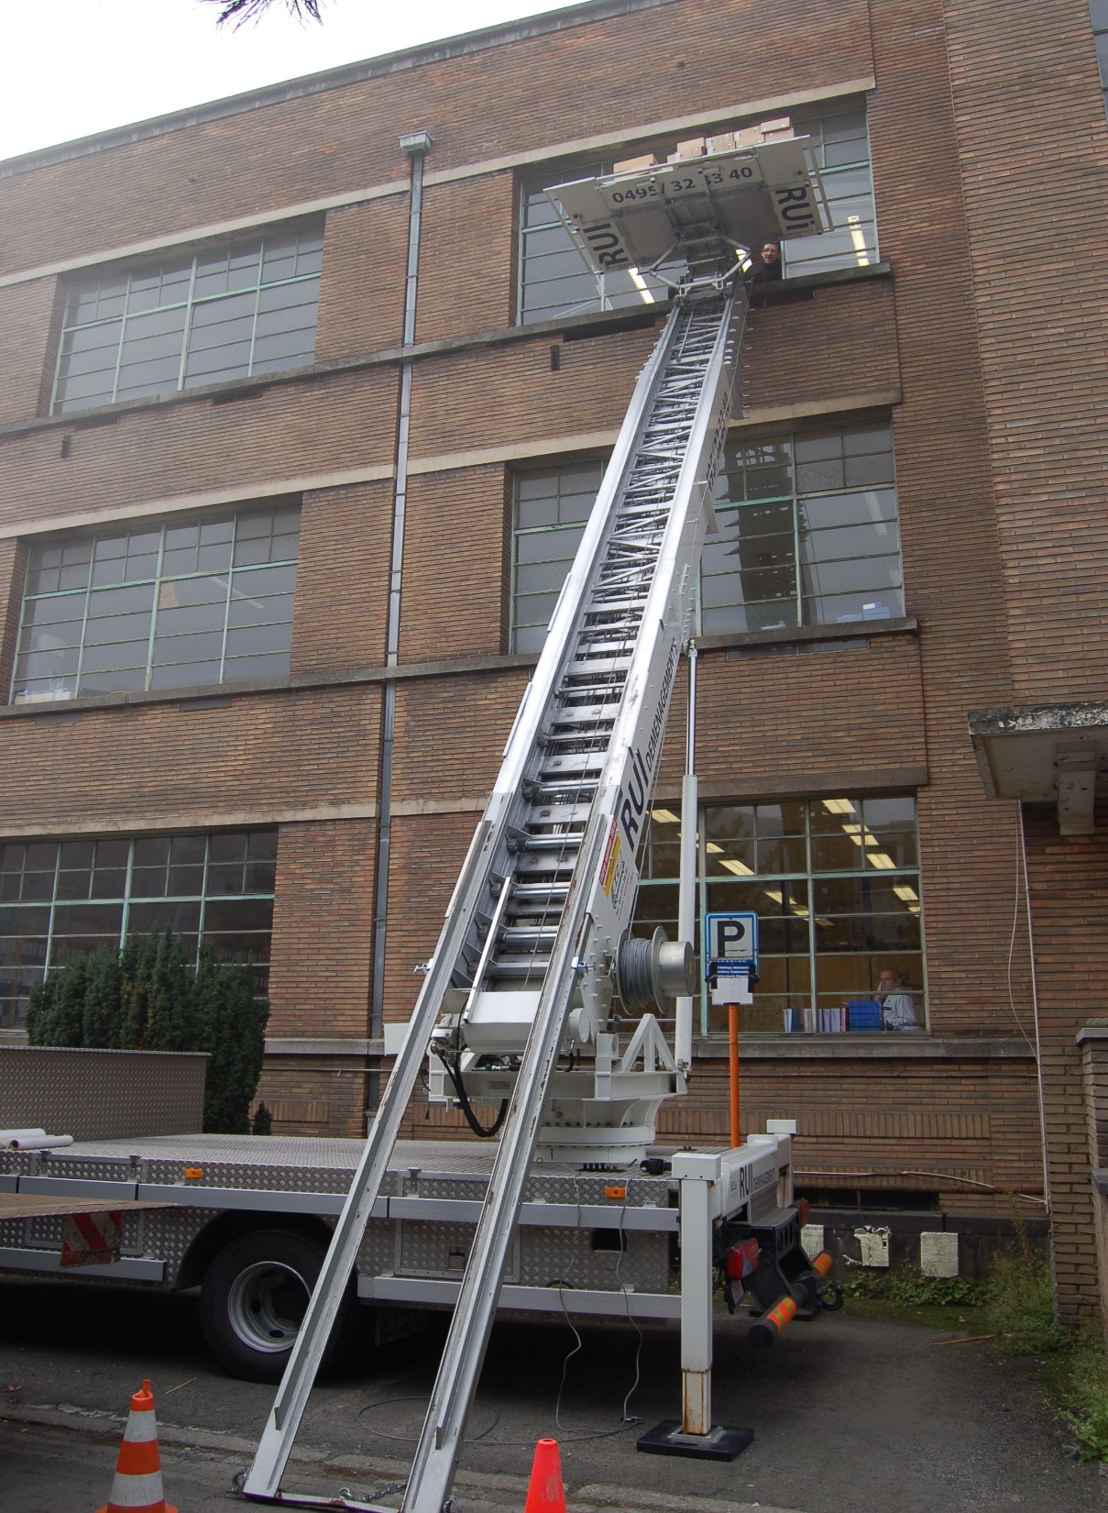
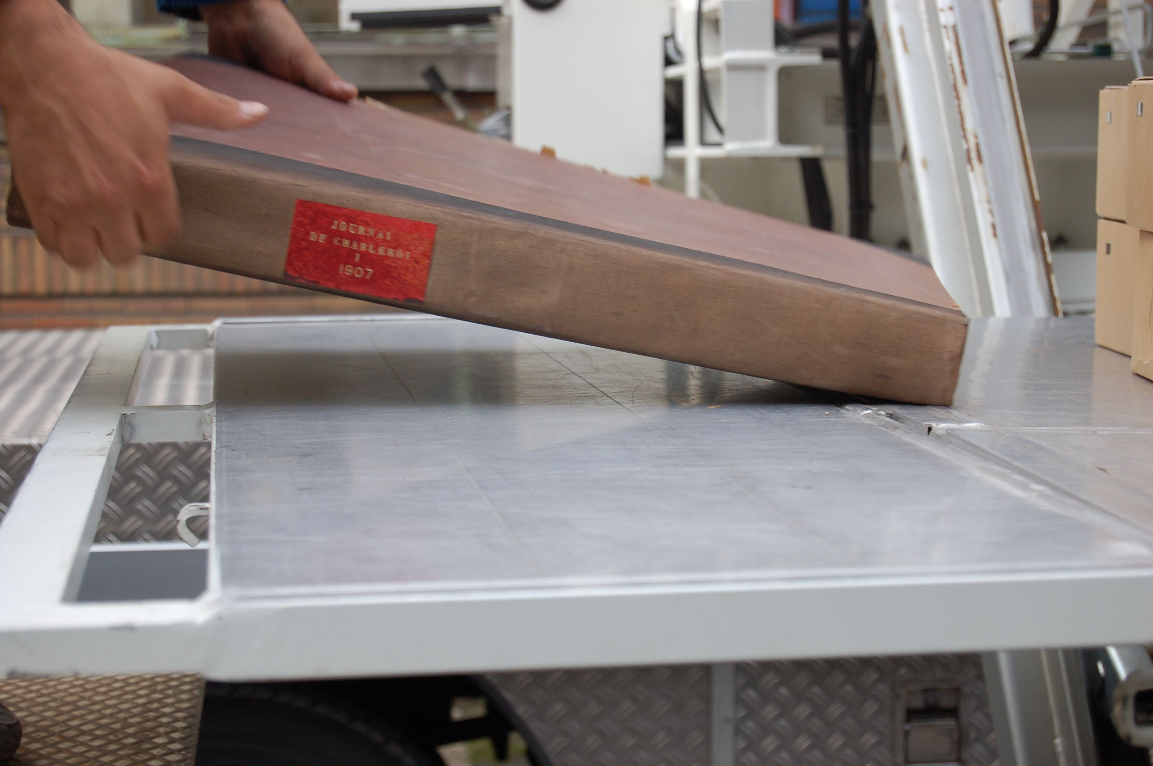
Caserne Trésignies
Déménagement de la collection de journaux - 2010

Slide 13
Synergie CPAS/Ville
2018
Convention 2018
Décision de réhabiliter un bâtiment appartenant à la Ville « Technoole Villette », pour divers services, dont le service commun des archives de la Ville et du CPAS.
  Prévoit:
    L’accueil de toutes les archives et du personnel
    La prise en charge de l’accroissement des archives
    Le développement de solutions NTIC

Slide 14
Technopole Villette
Quelques chiffres
  Dossier mené par le Bureau d’Etudes de la Ville: rénovation lourde d’un bâtiment industriel
  Travaux estimés à 6 millions d’€
  Financement des travaux Ville et RW dans le cadre du Plan d’investissement communal
  Financement des équipement en étagères mobiles par le CPAS (940.000 € HTVA)

Slide 15
Technopole Villette
Locaux
  6.000 m² dont 3.000 m² réservés au service Archives
  2500 m² d’espace de stockage d’archives
  Locaux annexes:
    Local accessible aux camions via rampe et grande porte sectionnelle (commun au Musée des Beaux-Arts de Charleroi)
    Salle de tri
    Réserve fournitures
    Réserve précieuse et réserve icono (climatisées)
    Salle de lecture/consultation
    Bureaux pour le personnel
    Salle de réunion

Slide 16
Technopole Villette
Etagères mobiles
Site complètement équipé en étagères mobiles électriques (Bruynzeel)
27 kl de rayonnages (existant + accroissement)
13 blocs d’étagères mobiles indépendants
Accroissement prévu pour chaque fonds (5 à 10 ans)
Rails installés pour 8 kl supplémentaires

Slide 17
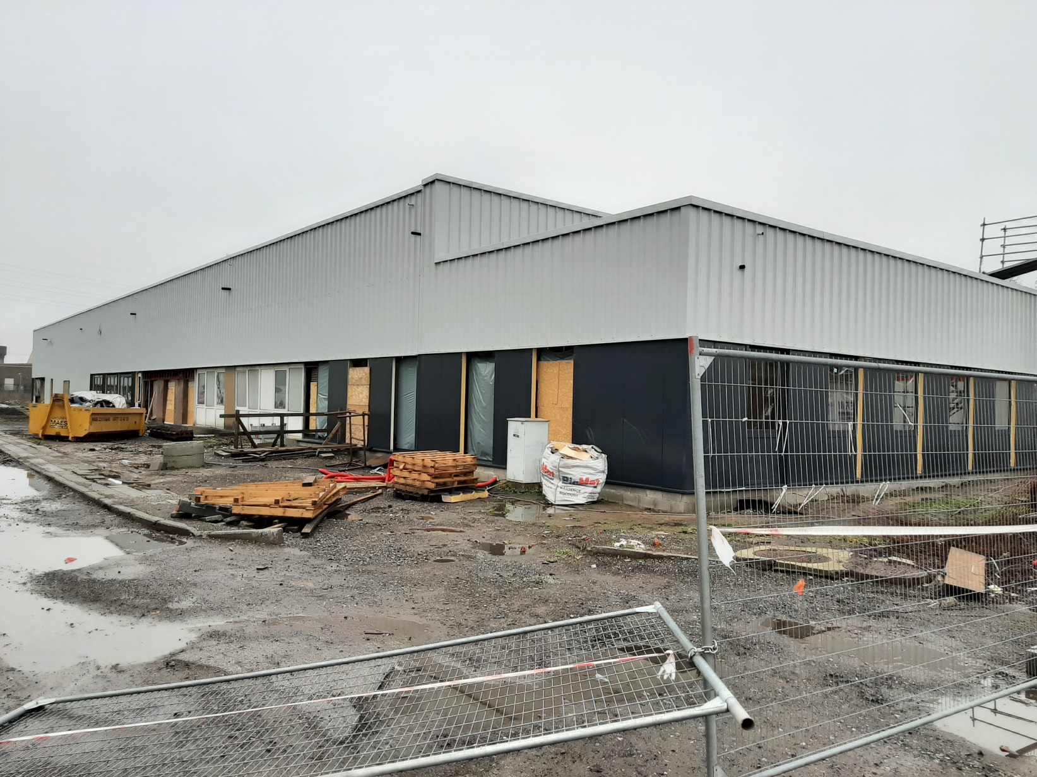
Les travaux
Juillet 2021

Slide 18
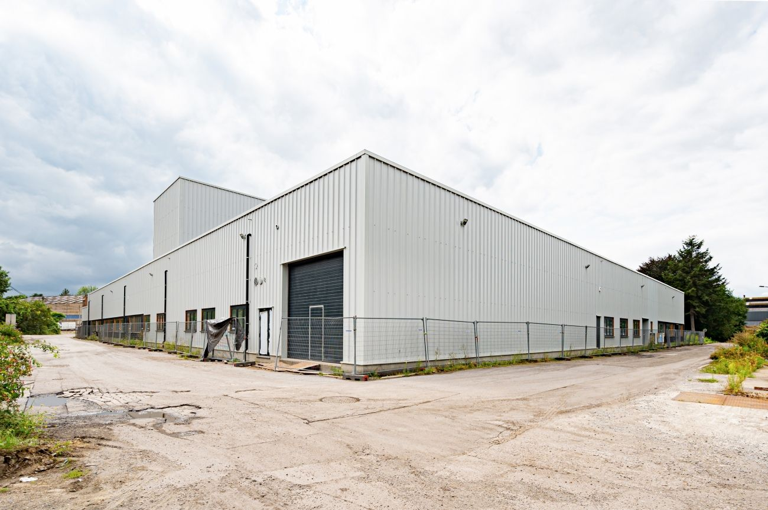
Les travaux
Septembre
2021

Slide 19
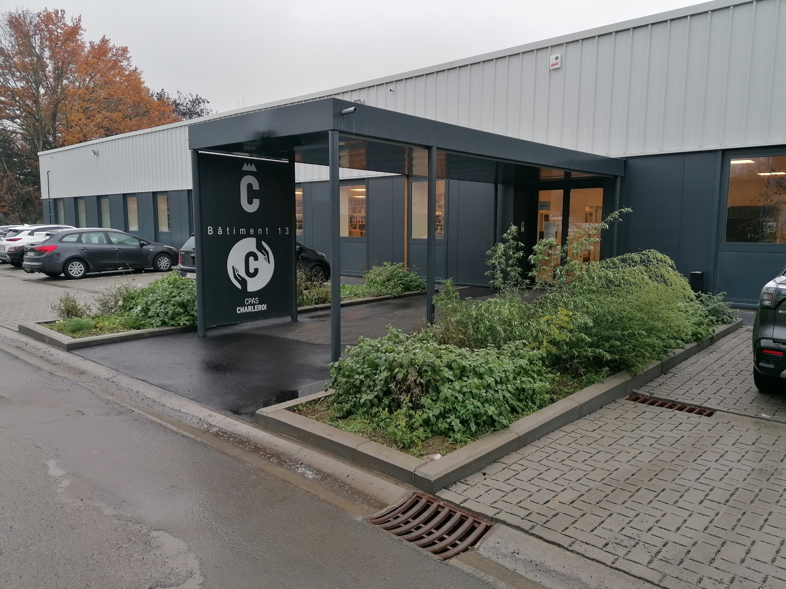
Aujourd’hui
Décembre 2022

Slide 20
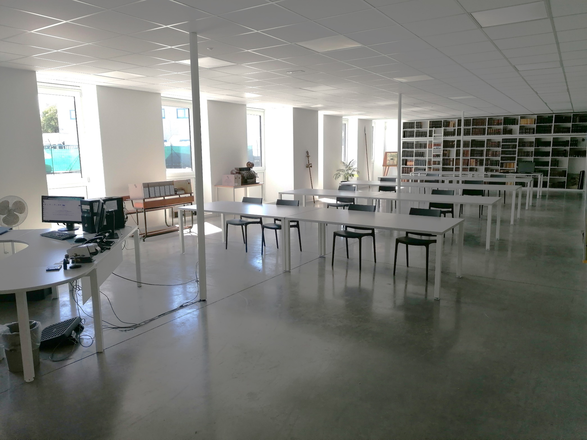
Salle de lecture

Slide 21
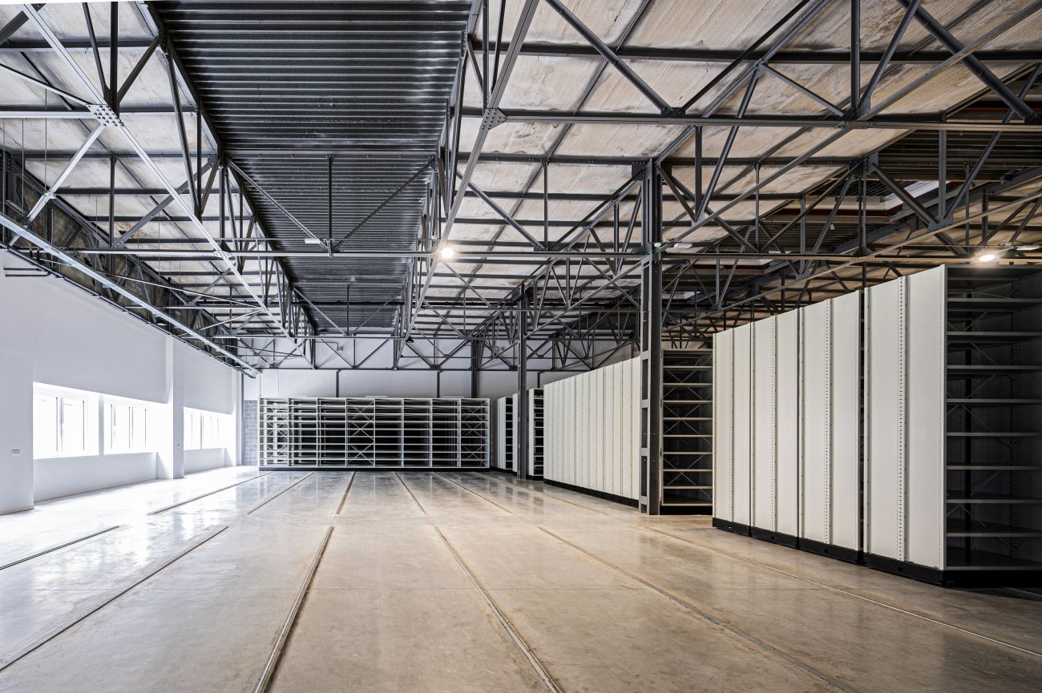

Slide 22
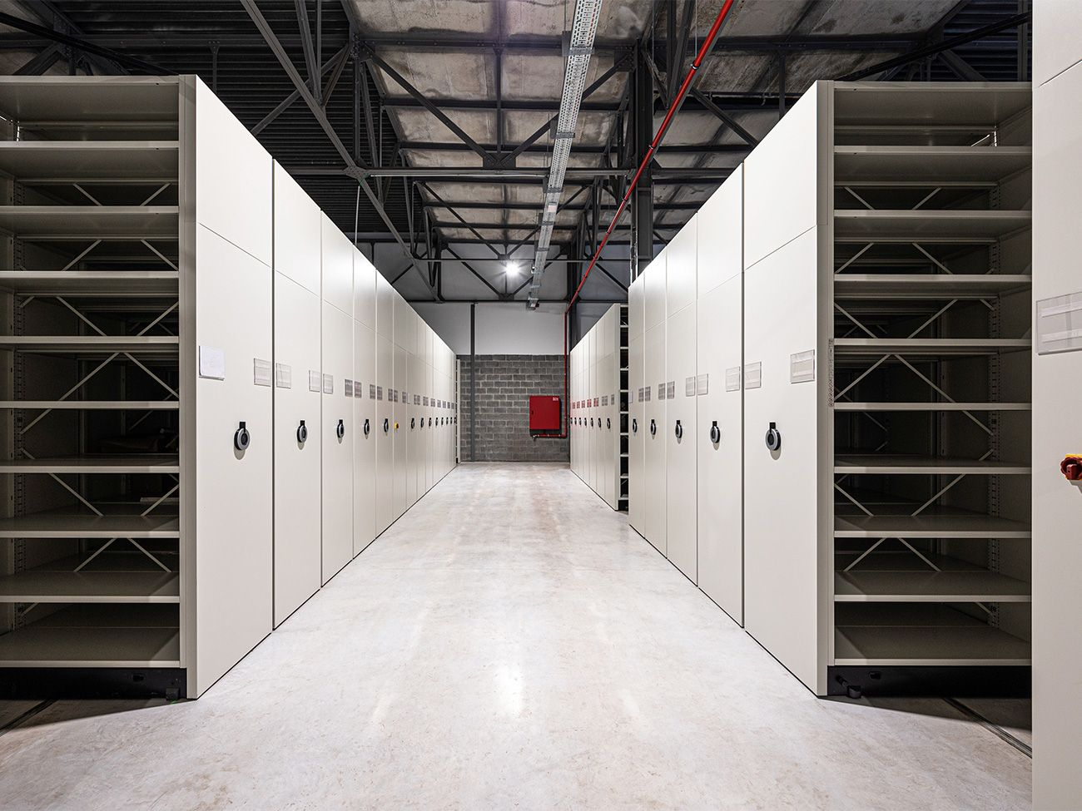

Slide 23
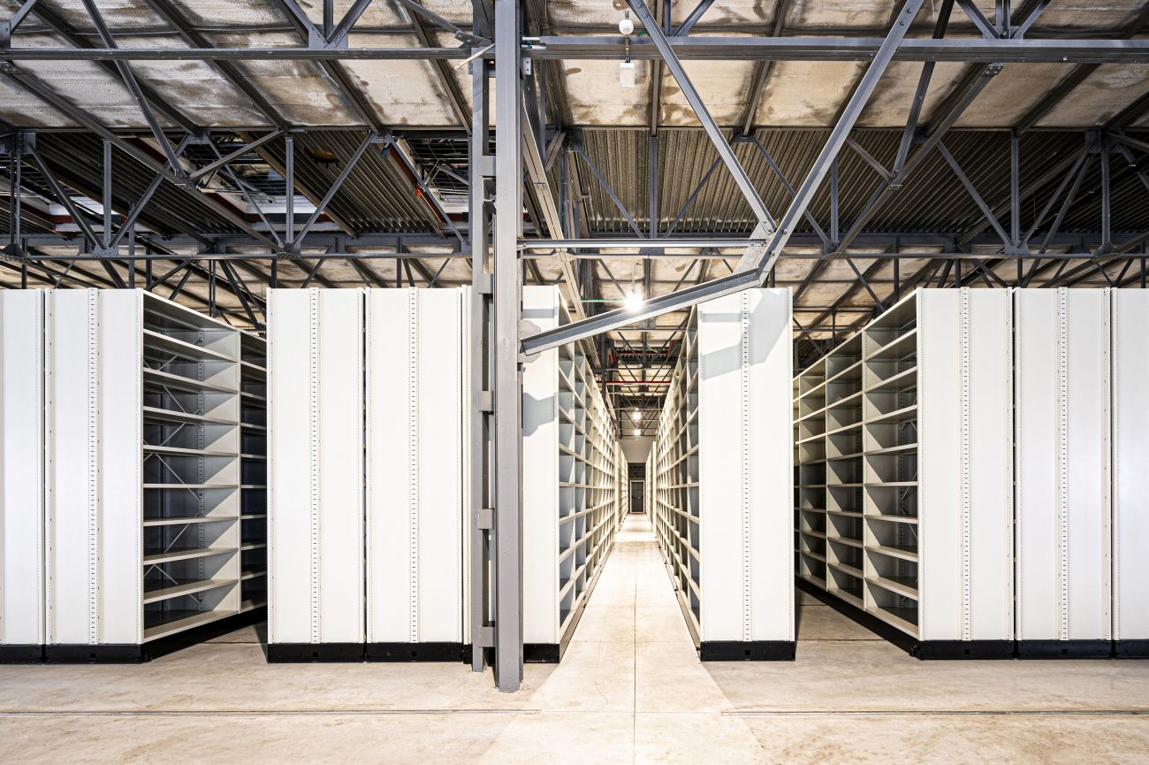

Slide 24
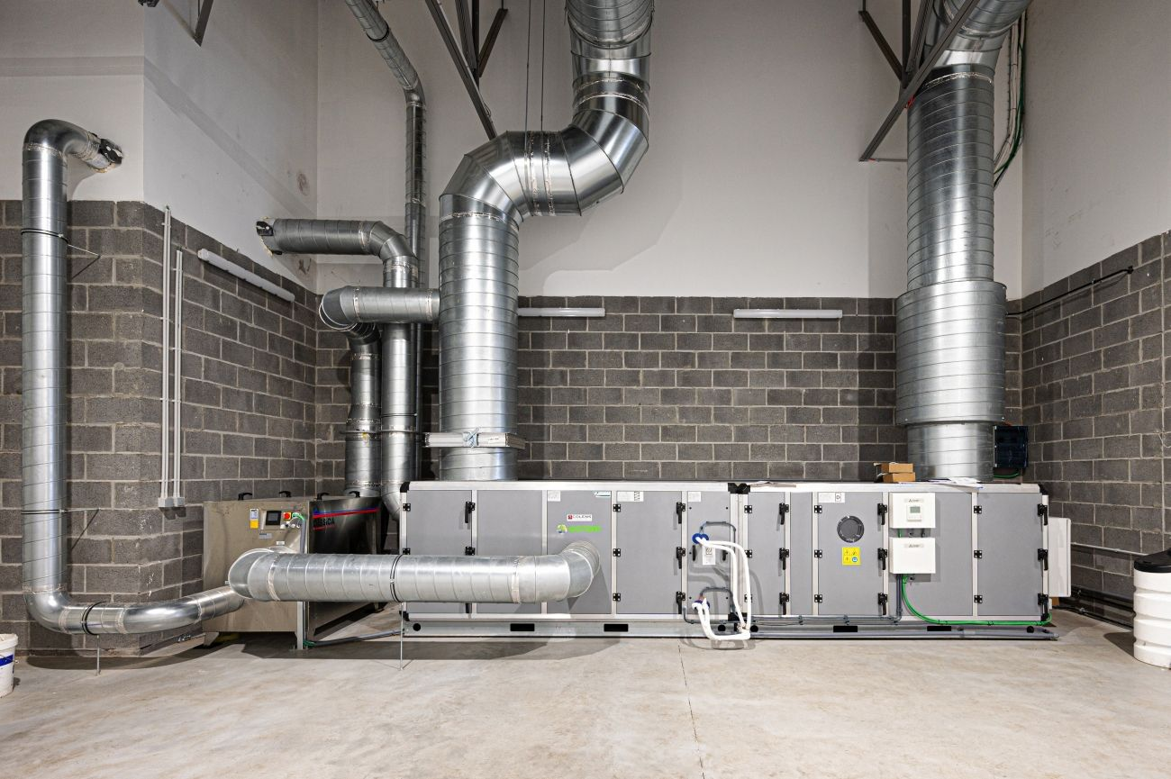
Système Air Conditionné

Slide 25
Le déménagement vers
Technopole
Villette
Déménagement par société spécialisée en déménagement d’archives via marché public (114.000 €)
14 kl d’archives CPAS et Ville
Concerne les sites de Gosselies et de la Caserne Trésignies
Gilly et de Marcinelle déménagés via moyens logistiques internes
1 an de préparation
Déménagement d’octobre 2021 à février 2022

Slide 26
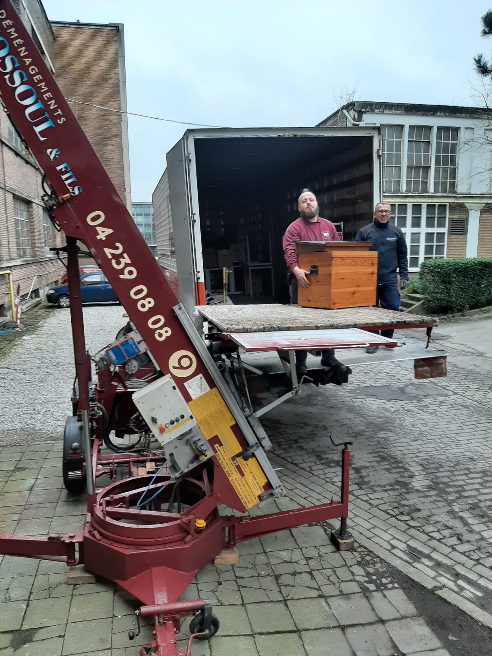
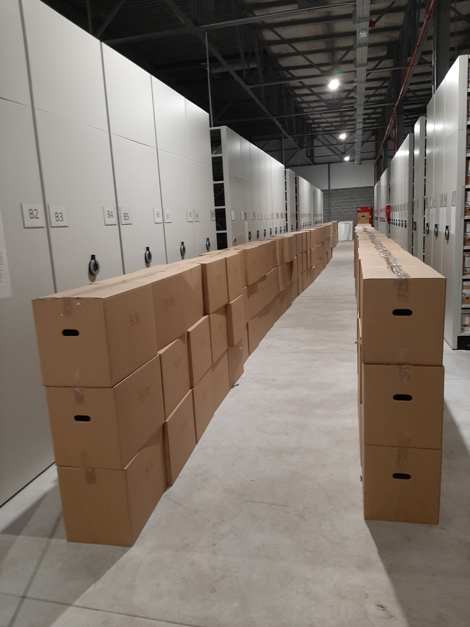

Slide 27
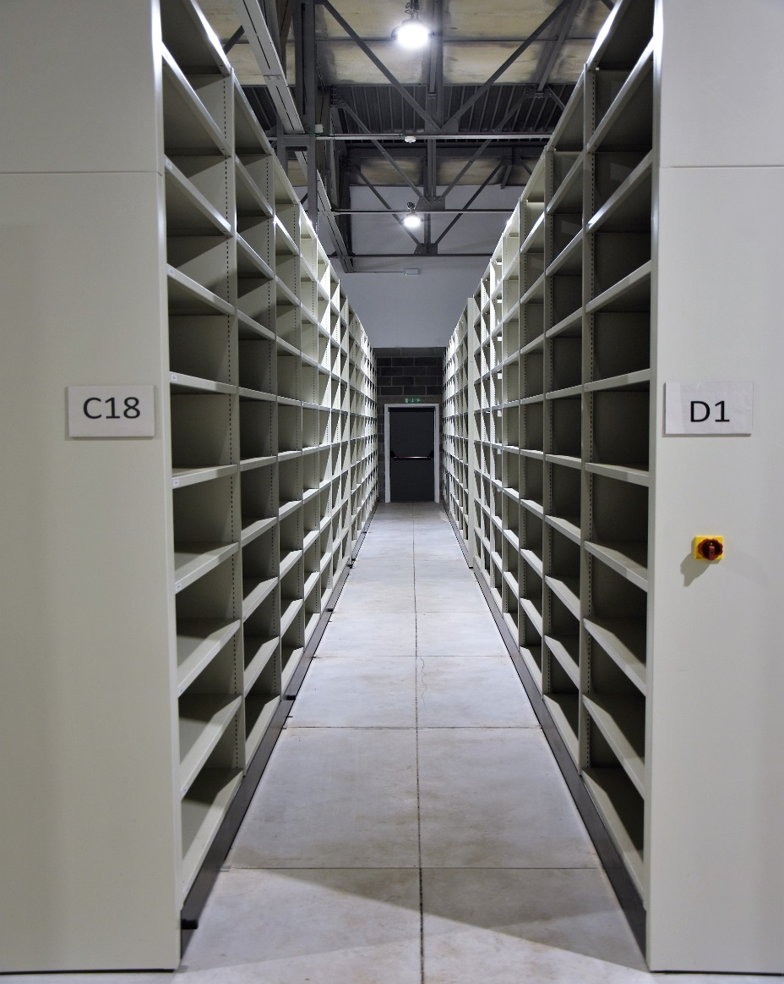
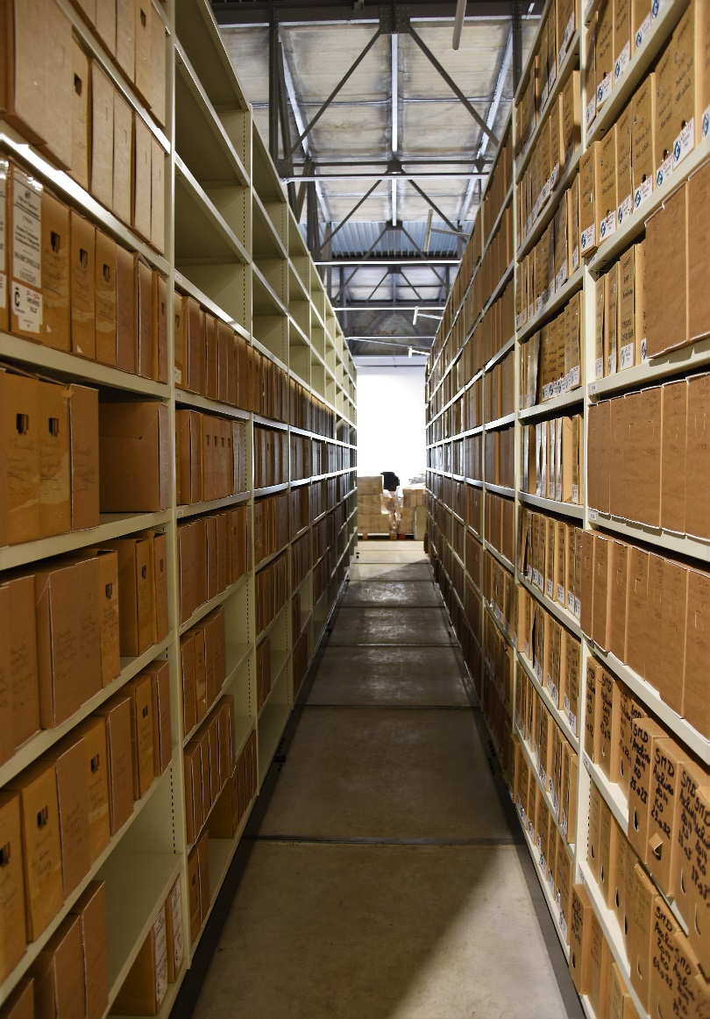
Les étagères se remplissent

Slide 28
Technopole Villette
Conditions de conservation et sécurité
Recherche de l’inertie thermique et hydrique pour une conservation optimale des archives papier
Isolation du bâtiment soignée
Pas de lumière naturelle
Système d’expulsion d’air
Air conditionné dans certaines zones dédiées aux archives plus fragiles et précieuses
Système de ventilation entre les étagères (nuit)
Chauffage par le sol béton ciré
Détection incendie et système d’extinction mousse et CO2
Détection intrusions (alarmes par zones)
Zones de conservation uniquement accessibles via badge personnel

Slide 29
Enjeux culturels et patrimoniaux

Slide 30
A quoi ça sert de conserver tout ça?
L’archiviste du CPAS
Garant de la bonne gestion administratives des archives en conservant, éliminant, inventoriant, et communiquant les informations aux différents services du CPAS
Assure le respect des règles (législation Archives et RGPD) au sein de l’administration en collaboration avec le DPD (mise en place de procédures)
Mais aussi
Valorise le contenu des archives en interne et pour le public: permet de conscientiser sur l’importance et la valeur patrimoniale des archives
Quoi? Comment?

Slide 31
Valoriser les archives du CPAS
Comment?
Publications: revue interne, revues spécialisées, articles de presse, actes de colloques, livres, plaquettes, catalogue d’exposition
Participations à des colloques, conférences et projets universitaires, études et collaborations avec des Universités
Expositions temporaires à l’occasion d’inauguration de nouveaux lieux
Expositions permanentes au sein de nos institutions
Publications sur les réseaux sociaux

Slide 32
Valoriser les archives du CPAS
Quoi?
Histoire du CPAS et des Institutions qui l’ont précédés (Bureau de Bienfaisance, Commissions Administratives des HC, CAP, Tables des Pauvres, …)
Histoire des Hôpitaux, des Hospices/Maisons de Repos, des Orphelinats, Maisons d’Alénés, …
Histoire politique et économique de nos régions
Histoire de personnalités marquantes
Etudes des mécanismes de paupérisation mais aussi d’évolution de l’aide apportée aux plus démunis
Etudes de faits de société, d’évènements qui ont marqués nos régions

Slide 33
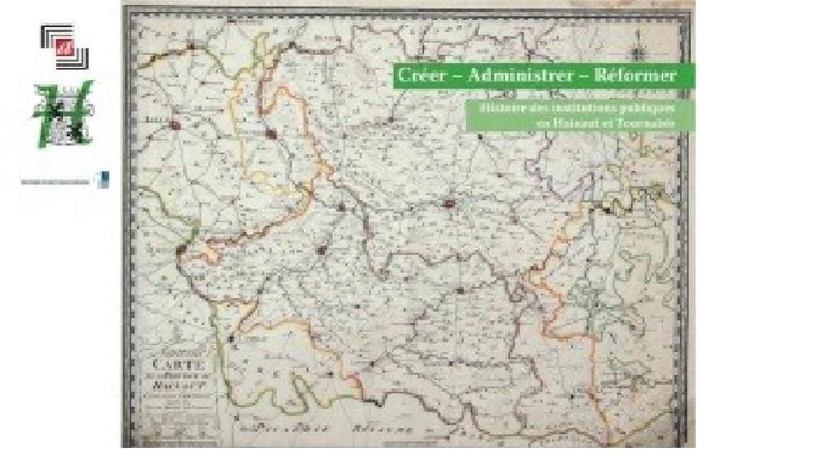
Histoire de l’évolution de nos institutions
(CPAS et organismes qui l’ont précédés)

Slide 34

Histoire des hôpitaux, de la gestion de la santé publique
  Registres aux délibérations Commissions Administratives des Hospices Civils
  Registre d’entrée et de sorties des hôpitaux (Yvonne Vieslet)
  Comptes et budgets
  …

Slide 35

Histoire des Hospices, Maisons de Repos, Maisons d’aliénés, Orphelinats
  Registres aux délibérations Commissions Administratives des Hospices Civils
  Comptes et budgets
  Dons et legs
  Dossiers des personnes aidées (anonymisation des données)

Slide 36
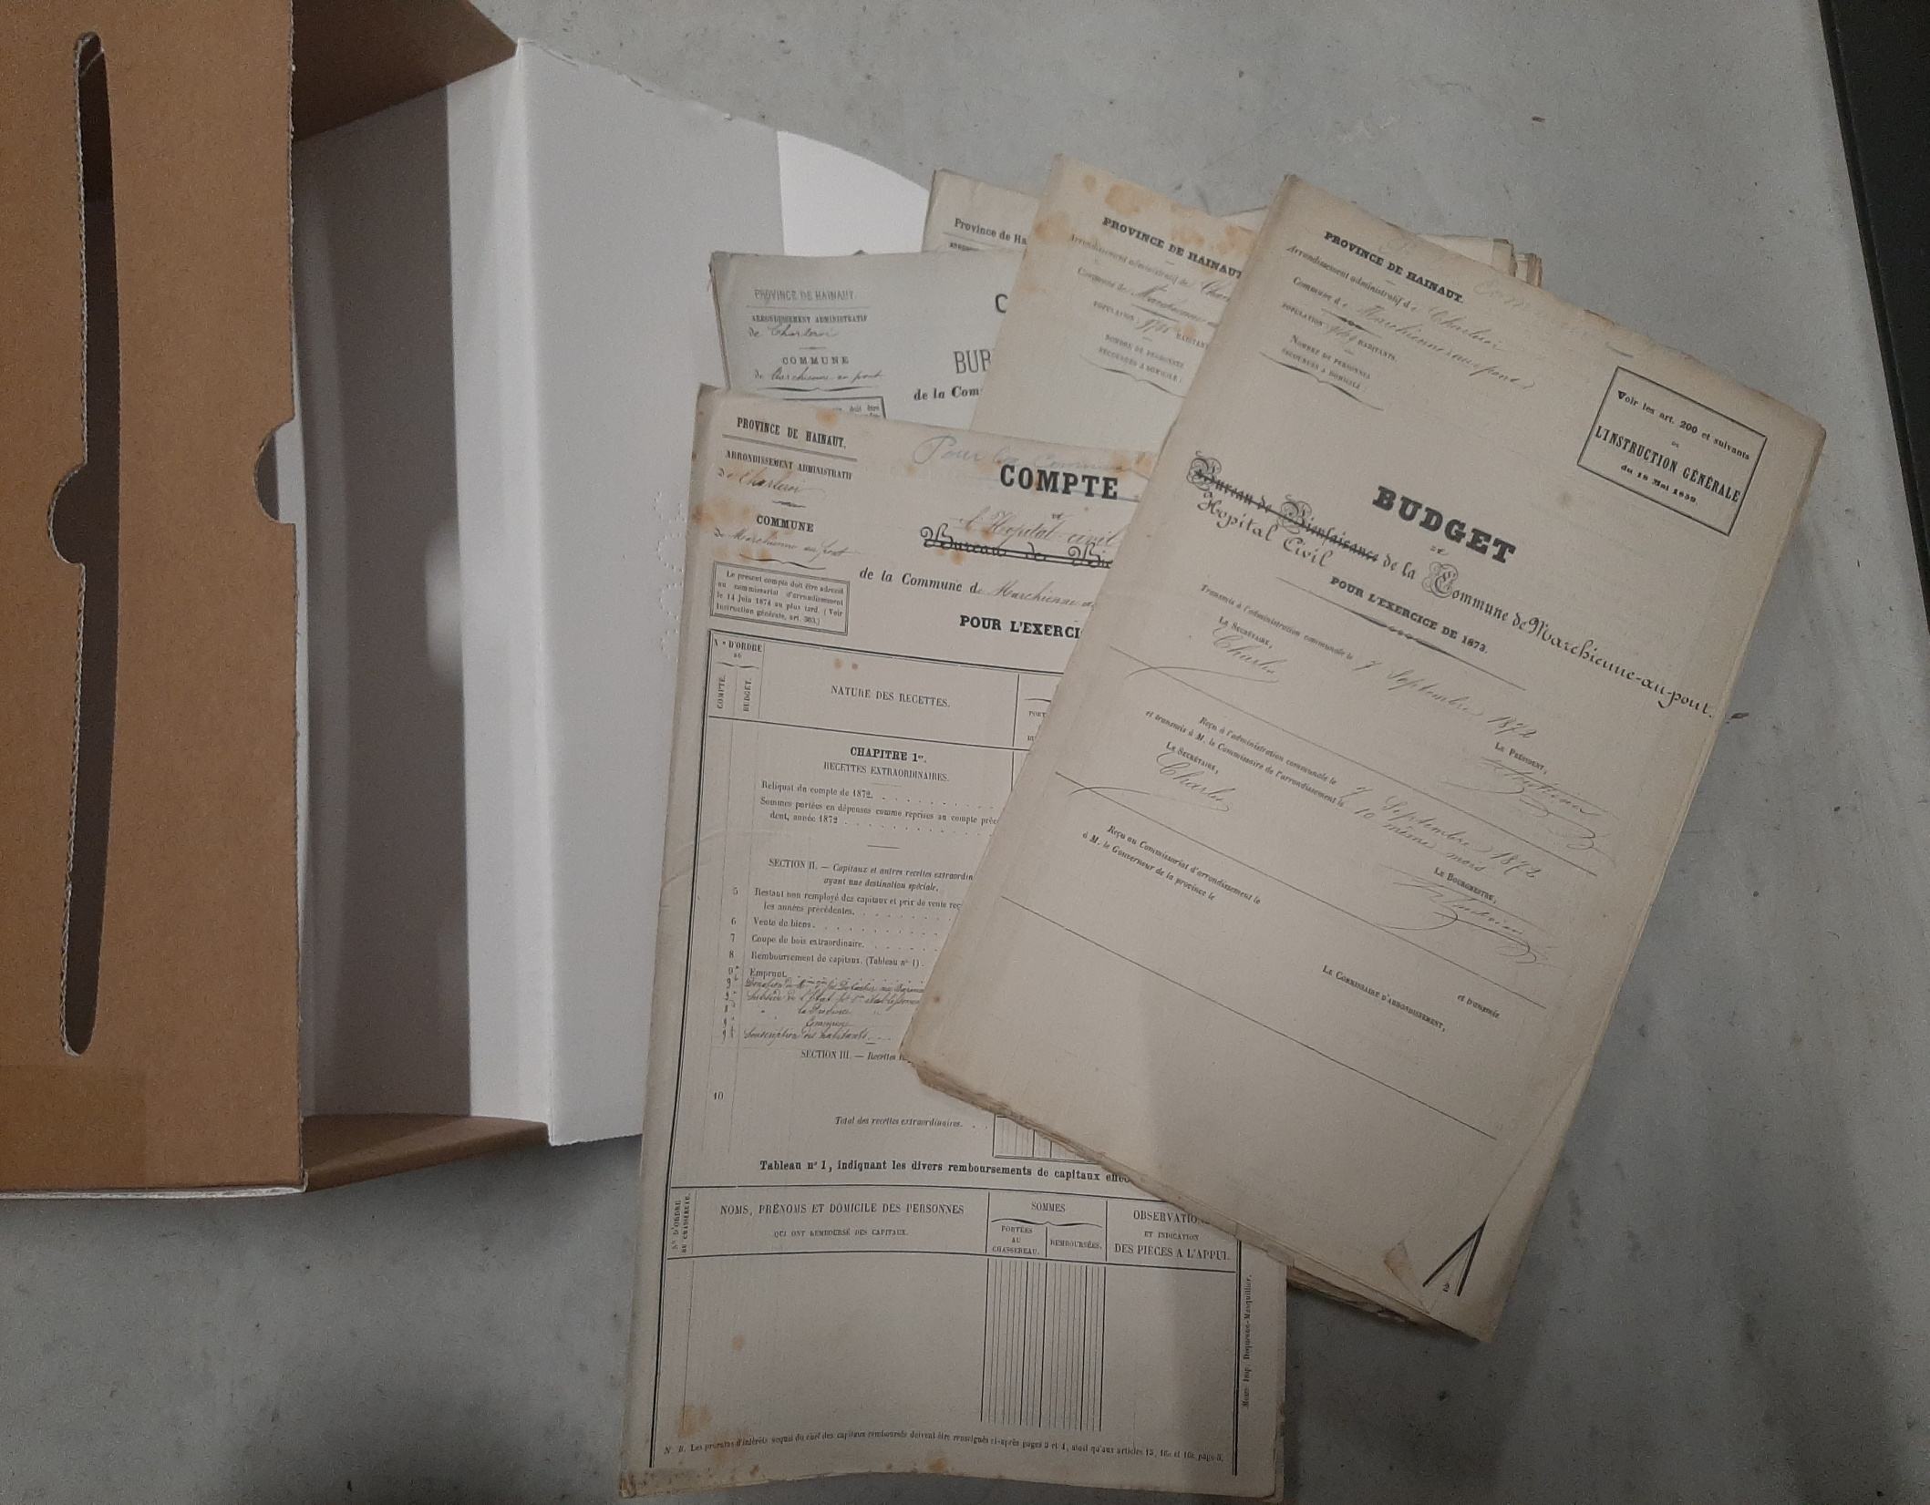
Comptes et budgets
Bureau de Bienfaisance de Marchienne-au-Pont
1873

Slide 37
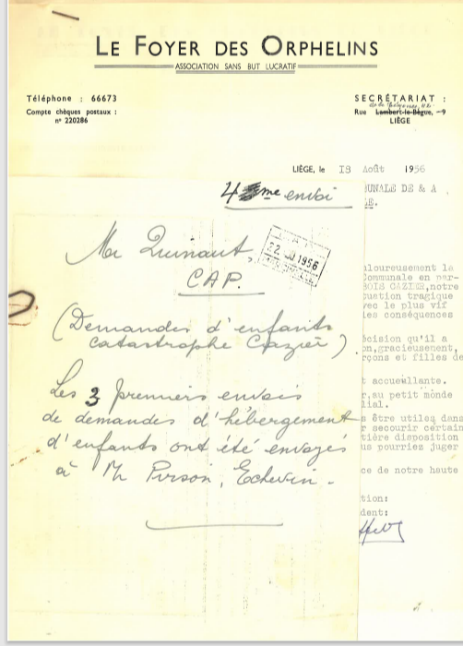
Propositions d’hébergement d’enfants suite à la catastrophe du Bois du Cazier
1956

Slide 38
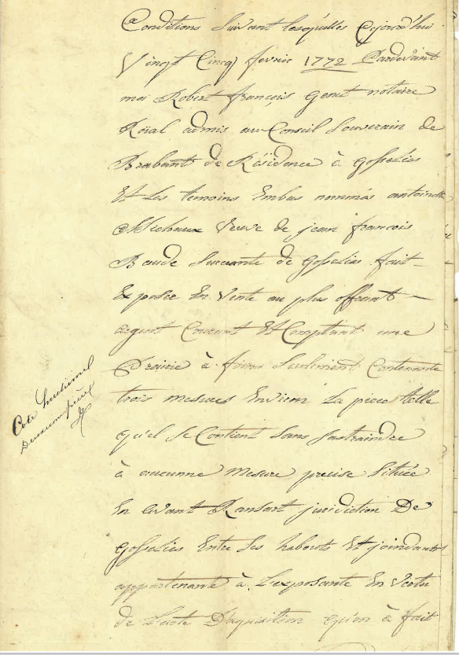
Donations en faveur des pauvres de Gosselies
25 février 1772

Slide 39
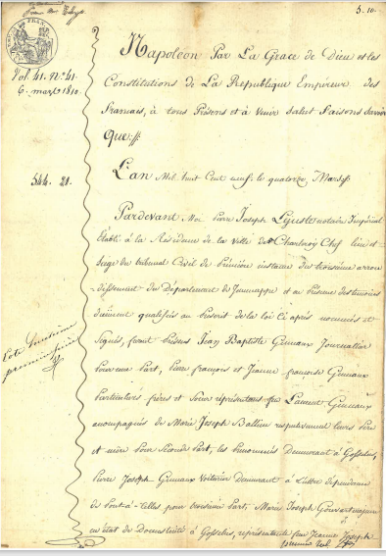

Un acte notarié nous rappelle que nous avons été Français
6 mars1810

Slide 40
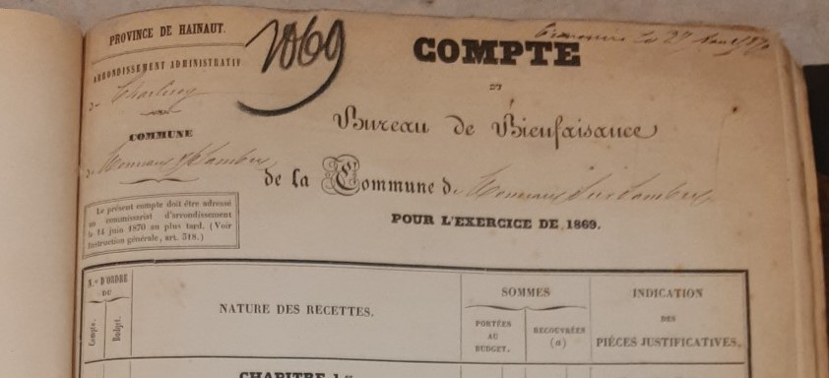
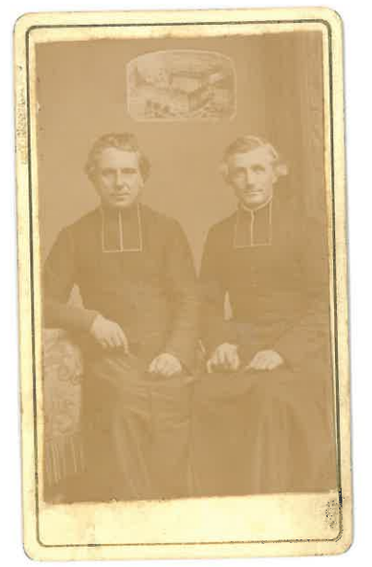
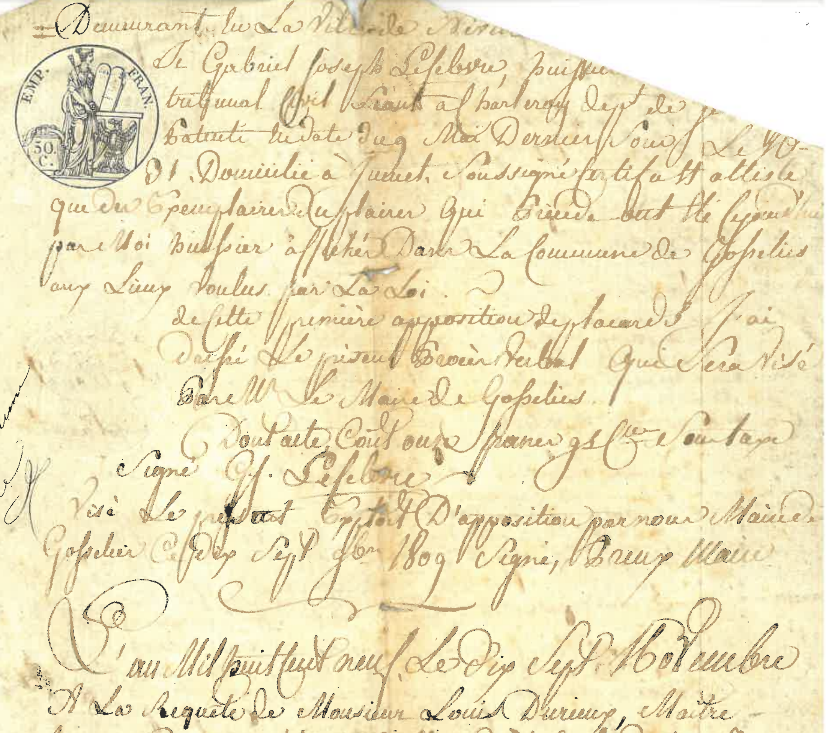

Slide 41
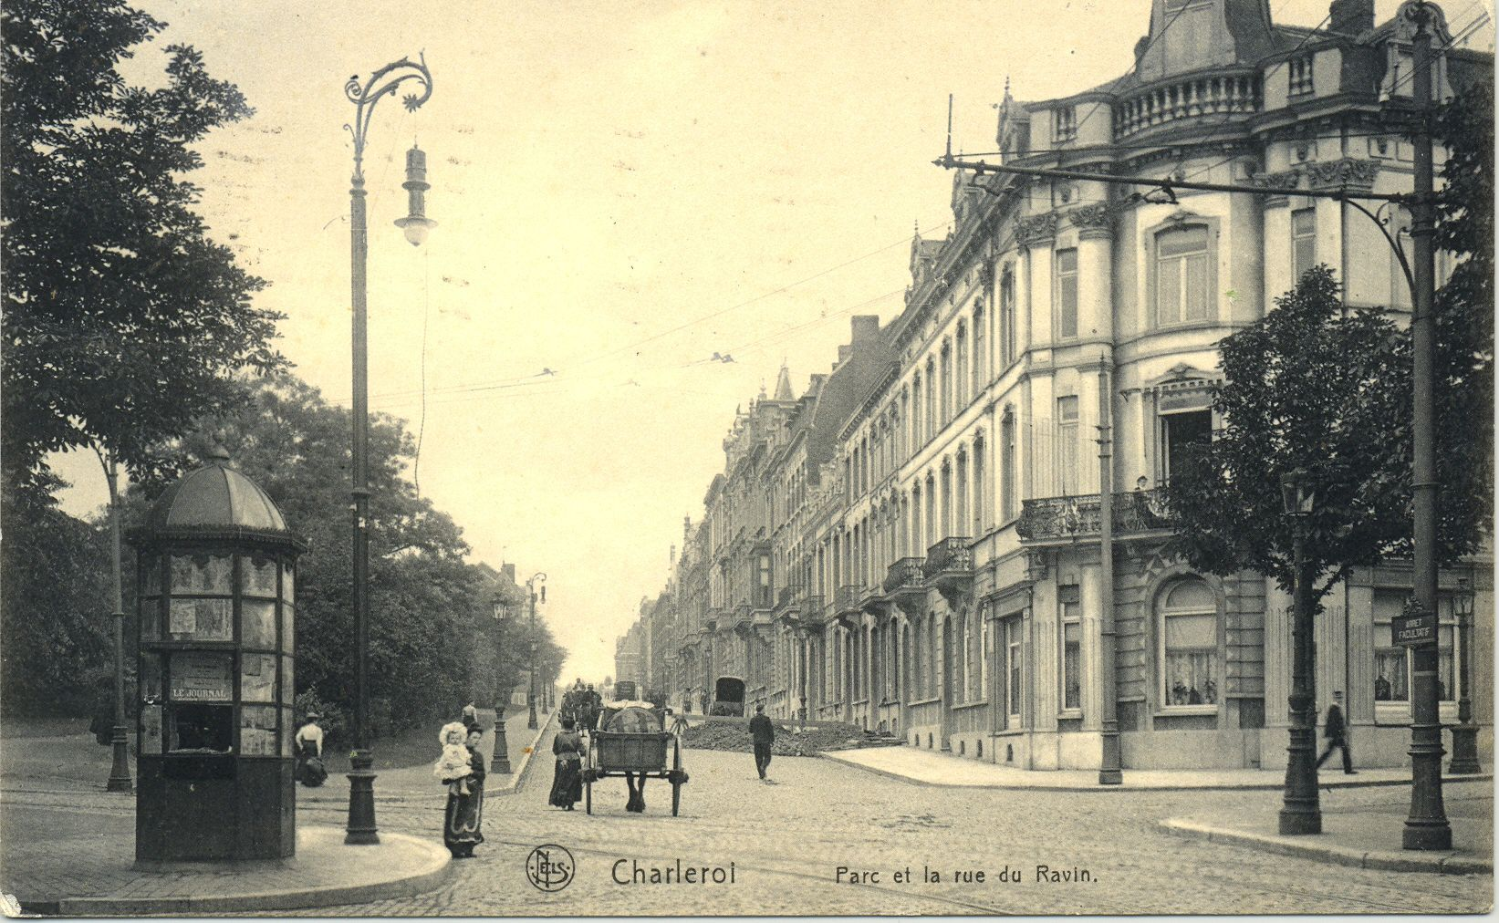

Conclusions

